Slide 1
我们刚刚学过了热力学第一定律，即能量的转化与守恒定律。既然能量的总量是不变的，但为什么还说有能源危机，还要提倡节约能源呢？
曾经有这样一个设想，试图来解决我们的能源危机。
地球上有大量的海水，它的总质量约为1.4×10¹⁸t，如果这些海水的温度降低0.1 ºC，将要放出多少焦耳的热量？海水的比热容为C=4.2×10³J/(kg·℃)
求：上述过程将释放多少能量？
放出5.8×10²³ J的热量。
这相当于1800万个大亚湾核电站一年的发电量。（秦山核电站装机容量为30万千瓦、大亚湾核电站装机容量为百万千瓦）
一切热力学过程都应该满足能量守恒。
满足能量守恒的过程都能进行吗?

Slide 2
热力学第二定律的提出
第二定律是在研究如何提高热机效率的过程中逐渐发现的。
用于解决与热现象有关的过程进行的方向问题。
过程的进行还有个方向性的问题，满足能量守恒的过程不一定都能进行。
一、开尔文表述
不可能制成一种循环动作的热机，它只从一个单一温度的热源吸取热量，并使其全部变为有用功，而不引起其他变化.这就是热力学第二定律的开尔文表述.也可以表达为：第二类永动机是不可能实现的。

Slide 3
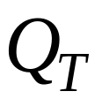



















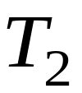


等温膨胀
1
等温膨胀过程是从单一热源吸热作功, 而不放出热量给其它物体, 但它不是循环过程. 并且引起了其他变化.
2
高温热源
1
卡诺循环是循环过程，但需两个热源，且使外界发生变化.
2
卡诺热机
4
3
低温热源

Slide 4
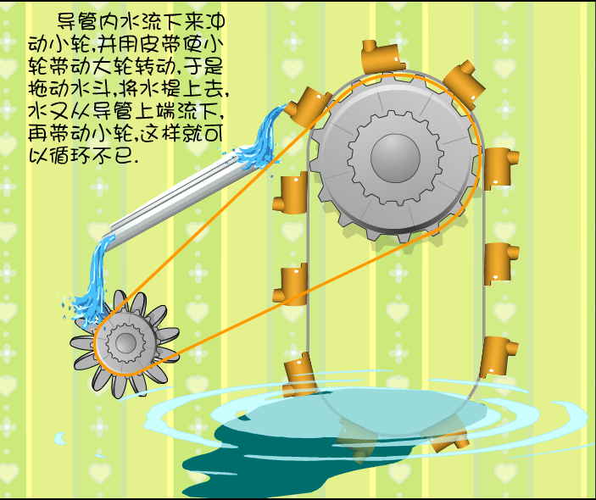
永 动 机 的 设 想 图

Slide 5

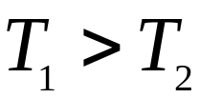
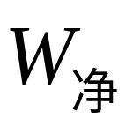
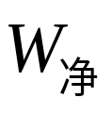
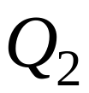
二、克劳修斯表述
热量不可能自动地由低温物体传向高温物体.
1
高温热源
2
卡诺制冷机
4
3
低温热源
虽然卡诺制冷机能把热量从低温物体移至高温物体，但需外界作功且使环境发生变化 .

Slide 6
注 意
1 热力学第二定律是大量实验和经验的总结。
2 热力学第二定律开尔文说法与克劳修斯说法具有等效性 。
3 热力学第二定律可有多种说法，每种说法都反映了自然界过程进行的方向性 。

Slide 7
两种表述的等价性
两种表述的实质：凡是牵涉到热现象的过程都是不可逆的。
1. 若“克氏”不成立，则“开氏”也不成立
T₁
Q₁
Q₂
W = Q₁-Q₂
Q₂
T₂
2. 若“开氏”不成立，则“克氏”也不成立
T₁
Q₁
Q₁ + Q₂
W=Q₁
Q₂
T₂

Slide 8
自然过程的方向性
对于孤立系统，从非平衡态向平衡态过渡是自动进行的，这样的过程叫自然过程。
功热转换的过程是有方向性的
热传导过程也具有方向性
气体向真空中绝热自由膨胀的过程是有方向性的
热力学第二定律表明：与热现象有关的宏观自然过程都按一定的方向进行。

Slide 9
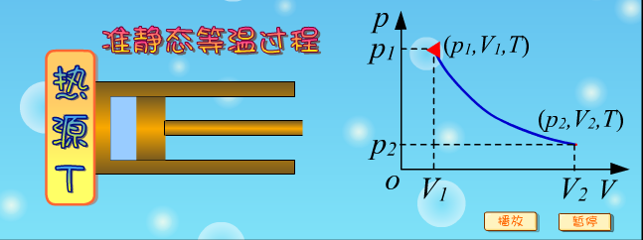
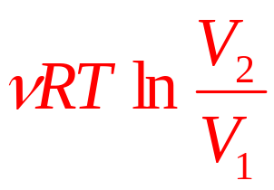
可逆过程与不可逆过程
可逆过程: 如果存在一个逆过程，该逆过程能使系统和外界同时完全复原（即系统回到原来状态，同时消除了原来过程对外界引起的一切影响），则原来的过程称为可逆过程.
考虑系统从状态1到达状态2所经历的一个等温膨胀过程：
系统从外界吸收的热量 Q_{T} = 系统对外界作的功W =
Q_{T}= Q’_{T}
W= W’
让系统从状态2 沿原来的等温线回到状态1：
外界对系统作的功W’= 系统向外界释放的热量 Q’_{T}=

Slide 10
不可逆过程：在不引起其他变化的条件下，不能使逆过程重复正过程的每一状态，或者虽能重复但必然会引起其他变化，这样的过程叫做不可逆过程.
非准静态过程为不可逆过程 .
1、可逆过程必须是准静态过程；
2、可逆过程必须是无耗散效应的过程；
无摩擦力(以及无粘滞性、电阻、磁滞性等广义摩擦力)
3、可逆过程是物理学中的理想模型。
自然界中发生的一切与热现象有关的过程都是不可逆的！

